Slide 1

Air Paradis
Une étude de Marketing Intelligence Consulting
Notes:
Bonjour, dans le cadre d’une mission chez MIC (Marketing Intelligence Consulting), l’entreprise Air Paradis souhaite une solution permettant d’anticiper les bad buzz sur les réseaux sociaux.

Slide 2

01
02
03
04
Le contexte
Les approches
Le déploiement
La conclusion
Notes:
Nous commencerons par expliquer le besoin de la compagnie Air Paradis, *clic* sur les différentes solutions envisageables. *clic* la mise en ligne de la solution optimale. *clic* pour finir sur une conclusion des résultats et des axes d’améliorations.

Slide 3
01
Le contexte
Notes:
Quelle est la demande d’Air Paradis ?

Slide 4



Air Paradis
Notes:
Air Paradis est une compagnie aérienne. *clic* elle souhaite une solution lui permettant d’avoir un meilleur contrôle de sa réputation *clic* en anticipant les bad buzz sur les réseaux sociaux.

Slide 5
En chiffres*
90 %
70 %
96 %
S’informent avant achat
Des Français sur les réseaux sociaux
Sensibles à la réputation
*Source : Guest Suite
Notes:
Il est important de prendre connaissance des enjeux et des chiffres afin de proposer une solution sur mesure au besoin,
Pour résumer l’enjeu en quelques chiffres :
90 % des consommateurs s’informent sur internet avant d’acheter *clic*
70 % de la population française est inscrite sur les réseaux sociaux *clic*
Et 96 % des consommateurs sont sensibles à la réputation *clic*
Ces chiffres sont assez explicites. internet est la source principale de l’influence de la réputation d’une entreprise.

Slide 6
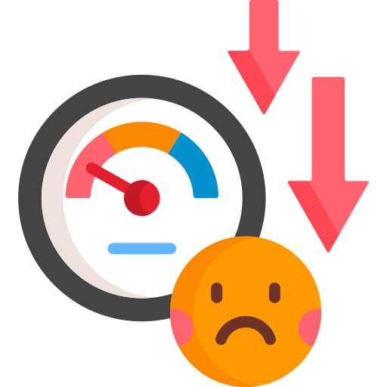



Les risques
Notes:
Un contrôle de sa réputation sur internet est vital, car les effets sont quasi instantanés.
Un bad buzz amène indubitablement a une baisse de trafics *clic* sur le site
Donc moins de clients *clic*
Donc baisse du chiffre d’affaires *clic*
Qui peut diriger vers la faillite *clic*
C’est un risque majeur qui est malheureusement assez sous-estimé,
Pour citer Warren Buffett, un homme d’affaires milliardaire :

Slide 7
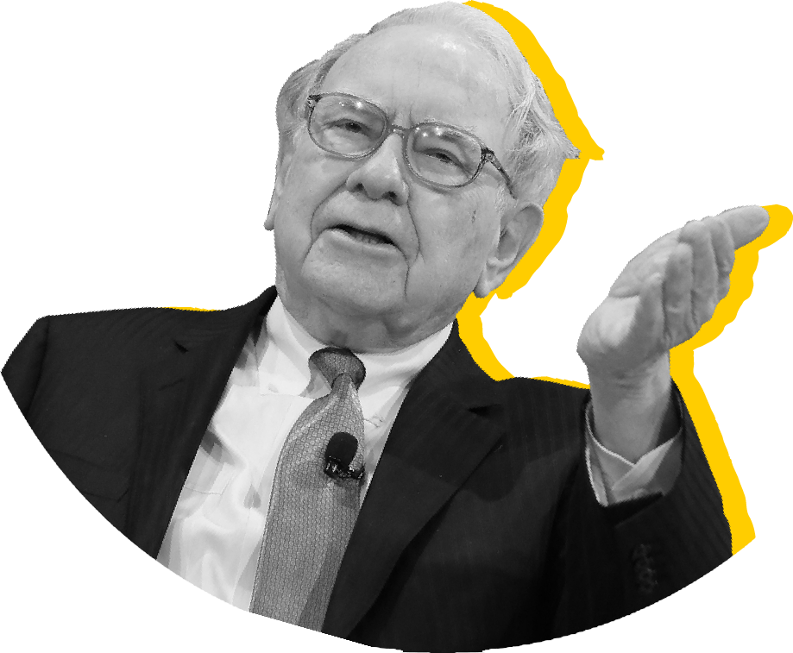
Il faut 20 ans pour construire une réputation et cinq minutes pour la détruire. Warren Buffett
Notes:
« Il faut 20 ans pour construire une réputation et cinq minutes pour la détruire. »

Slide 8
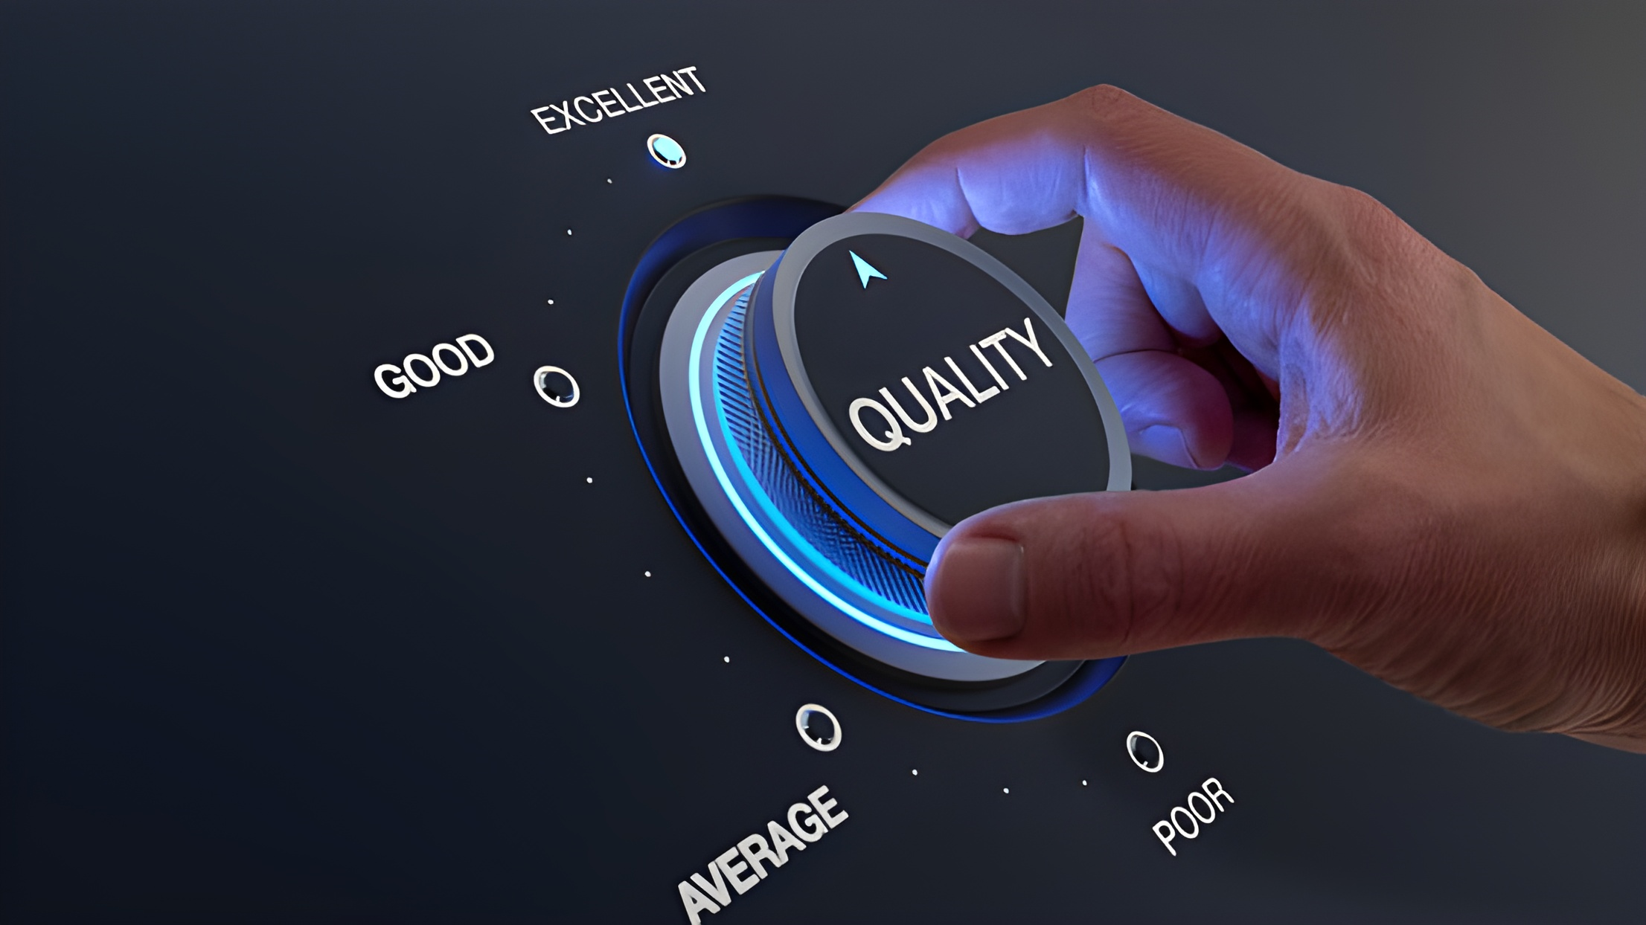
Notes:
À travers cet aperçu du contexte qui met en exergue l’importance critique de la réputation d’une entreprise sur internet, il devient évident que la solution doit impérativement répondre à des exigences qualité optimales, comme atteindre une efficacité de prédiction qui soit au plus proche de 100 %

Slide 9
02
Les approches
Notes:
Comment pouvons-nous répondre à ce besoin ?

Slide 10
Les solutions
Notes:
Développer une solution IA requiert du matériel de pointe, *clic* cependant il n’est pas envisageable d’y investir dedans. *clic* les dépenses en seraient trop lourde.
La meilleure solution est la sous-traitante vers des infrastructures cloud. *clic* des entreprises louent leurs matériels de pointes à distance et facturent à l’utilisation,

Slide 11



Les solutions
Notes:
Les prestataires cloud sont très nombreux, mais 3 noms ressortent souvent du lot,
Ce sont :
– Google cloud plateforme *clic*
– Microsoft Azure *clic*
– Et Amazon web services *clic*
Ces 3 plateformes offrent toutes des solutions très puissantes donc notre choix se porte chez le prestataire ayant le prix le plus compétitif. *clic* qui est Microsoft Azure.

Slide 12




Azure
Notes:
Azure de Microsoft offre de nombreuses solutions IA. Nous en avons retenu 3 qui répondent au besoin d’Air Paradis.
Azure cognitive service *clic*
Azure ML Studio *clic*
Et Azure notebook *clic*
Regardons en quoi ces services sont intéressant pour détecter des bad buzz.

Slide 13
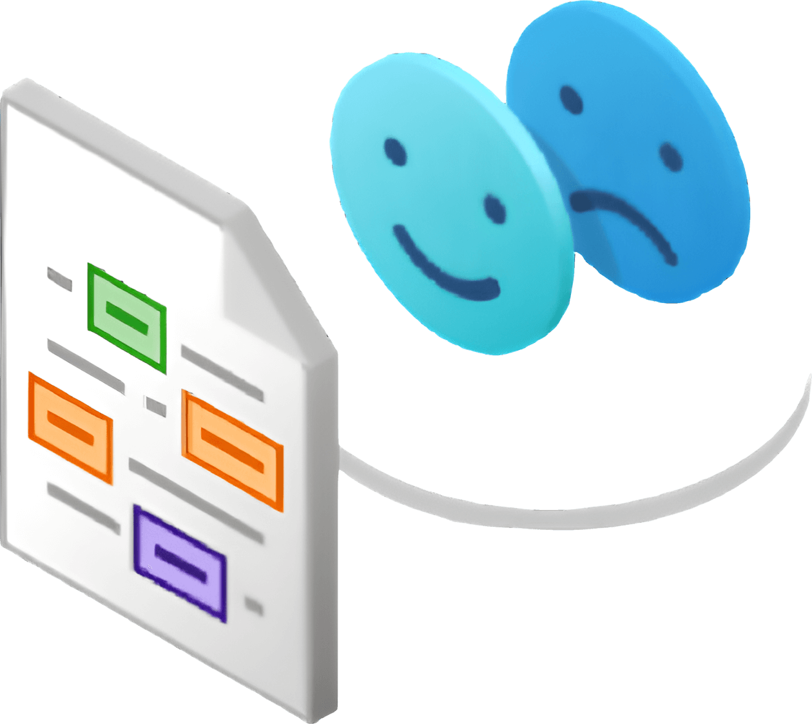
Azure cognitive service
Notes:
Azure cognitive service offre toute une gamme de solutions IA clé en main. Pas besoin d’être un ingénieur en Machine Learning pour l’utiliser. Tout l’aspect technique est sous traité par Microsoft.
Parmi ses solutions il y a le Service cognitif pour le langage *clic* qui offre la possibilité d’analyser les sentiments positifs et négatifs dans les médias sociaux, les avis des clients et d’autres sources pour prendre le pouls de votre marque.
Son avantage est d’être immédiatement disponible. Comme tout est entièrement sous-traité, elle est aussi future proof. Mais impossible de personnaliser le produit.
Passons au service suivant !

Slide 14
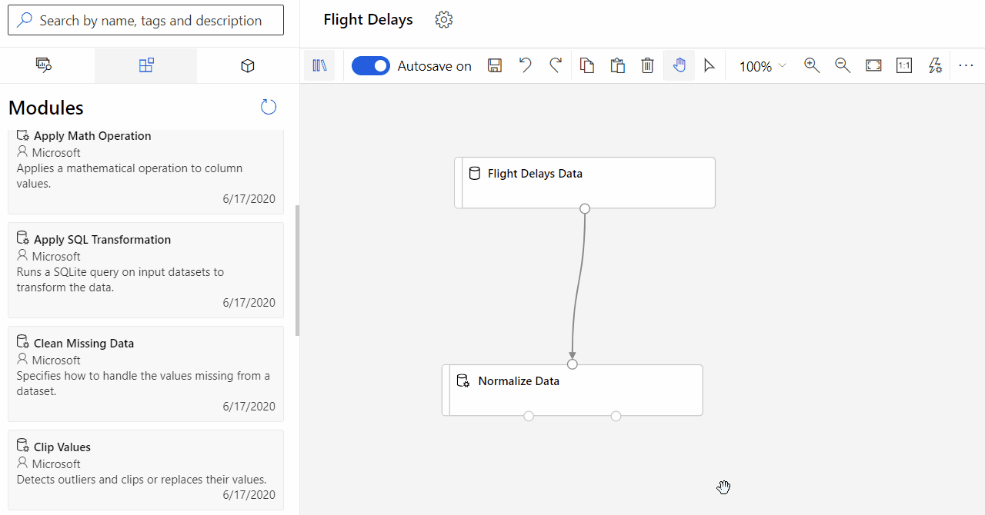
Azure ML Studio
Notes:
Azure ML Studio est un service de conception no-code. C’est-à-dire qu’il est possible de réaliser une IA sans connaissance en programmation *clic*.
Il requiert néanmoins une connaissance théorique de l’IA pour assembler convenablement les blocs.
Comme les blocs sont mis à jour par Microsoft, nous pouvons considérer cette solution comme futur proof. Les mises à jour ne se feront qu’au fil des améliorations des techniques dans le domaine de l’IA. Cette solution permet une personnalisation de son produit pour mieux répondre au besoin.
Donc comparé au service précédent, ML Studio nécessite une connaissance de l’IA, elle est moins futur-proof mais permet une plus grande personnalisation.
Passons au dernier service

Slide 15
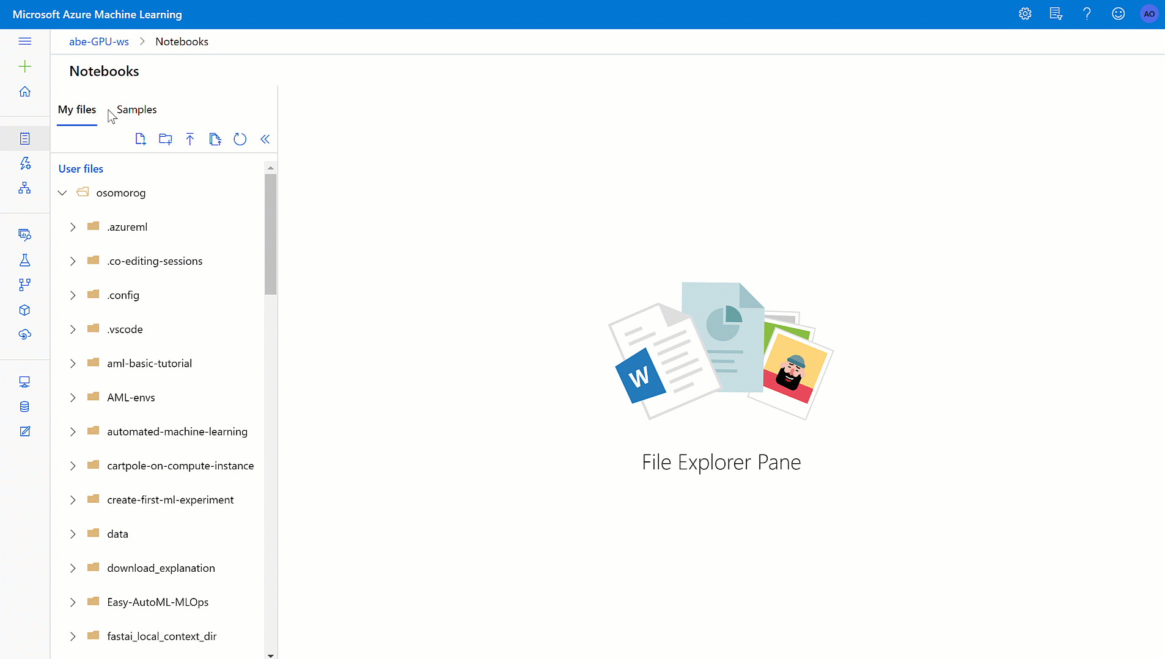

Azure Notebook
Notes:
Notebook permet de réaliser une solution sur mesure en codant soi-même sa propre solution. *clic* Cet outil nécessite une connaissance en programmation et en IA. Ce haut niveau de personnalisation permet d’offrir un produit au plus proche des besoins de l’entreprise.
L’avantage de ce produit est qu’il permet de profiter d’un environnement de développement prêt à l’emploi et de profiter de la puissance et de la stabilité des serveurs cloud de Microsoft qui permet d’exécuter des codes lourds en très peu de temps.
L’inconvénient de cette solution est que si nous mettons à jour notre environnement, le code risque de ne plus fonctionner. Cette une information très importante sachant que Tensorflow qui est l’outil utilisé en arrière-plan sort une grosse mise à jour environ tous les 2 mois et demi.
C’est donc une solution qui permet de répondre au mieux à l’objectif qualité visé grâce à sa haute capacité de personnalisation, mais qui nécessitera le plus d’intervention et de maintenance humaines.
C’est théoriquement la meilleure approche.

Slide 16
03
Le déploiement
Notes:
Pour confirmer la théorie, passons à la pratique. Les résultats finaux permettront de développer une décision stratégique à la demande d’Air Paradis.

Slide 17

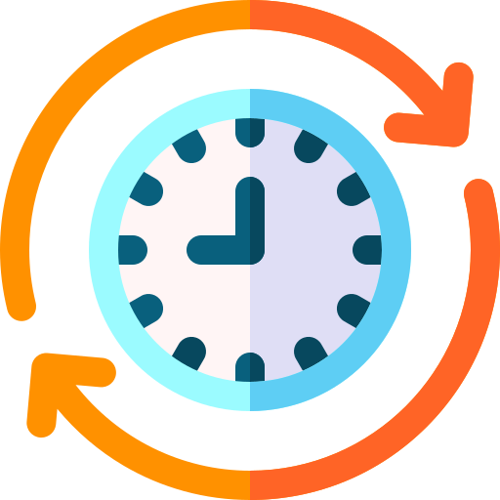

Le cadrage
75 $
Notes:
Avant de commencer l’essai des solutions, nous allons définir un cadre de travail orienté objectif.
Un budget limité à 75 $ *clic* : cette limitation permet d’augmenter la vigilance dans la prise de décision technique. Chaque action a un cout, un manque d’optimisation peut couter cher. Par exemple, réaliser une action en 2 étapes au lieu d’une peut doubler la facture. Sachant qu’analyser les réseaux sociaux relève de la big data, ce manque d’optimisation peut devenir fatale en termes de budget.
Une conception pensée pour durer dans le temps *clic* : Le domaine de l’IA évolue rapidement et comme vu précédemment les solutions du marché qui permettent un haut niveau de personnalisation comme Tensorflow reçoivent une grosse mise à jour tous les 2 mois et demi environ. La conception doit donc être pensée pour résister au mieux aux futures mises à jour. Une bonne connaissance de l’outil est nécessaire.
Une conception pensée pour l’amélioration : la solution ne doit pas être figée, elle doit être conçue de sorte à être facilement améliorable pour permettre son évolution

Slide 18



L’évaluation
Notes:
Il nous faut aussi définir les critères d’évaluation permettant de juger la qualité d’un modèle par rapport au besoin.
Le premier critère est l’aire sous la courbe. *clic* pour faire simple, plus la flèche *clic est au-dessus des pointillés *clic* et plus la prédiction est de meilleure qualité. Autrement dit, sur un score allant de 0 à 1, plus le score se rapproche de 1 et mieux ce sera.
Puis en complément, nous analyserons le ratio de prédictions *clic*. Que pourrait-il se passer si l’IA détectait des commentaires comme étant positif *clic* alors qu’en réalité elle serait négative ? *clic* eh bien ce genre d’erreur pourrait causer une situation catastrophique ! En effet, le commentaire serait passé sous les radars de détection de l’IA. Cependant, à l’inverse, il est moins tragique si un commentaire positif est classé comme négatif. Donc nous allons utiliser une métrique qui est appelée « Précision », plus son score est proche de 1 et moins il y aura de faux commentaires positifs.
Nous prendrons aussi en considération le temps et la puissance de calcule nécessaire pour affiner nos choix.
___
Précision = TP/TP+FP

Slide 19
Les données
50 %
Négatifs
50 %
Positifs
Sentiment140
1,6 M de tweets
Notes:
Pour réaliser le modèle, nous avons besoin de données, à défaut de ne pas avoir eu accès aux données d’Air Paradis, nous avons utilisé le jeu de données de sentiment140 qui contient 1,6 million de tweets. *clic*
Le jeu de données est très équilibré *clic*, car il contient autant de commentaires positifs que négatifs.

Slide 20
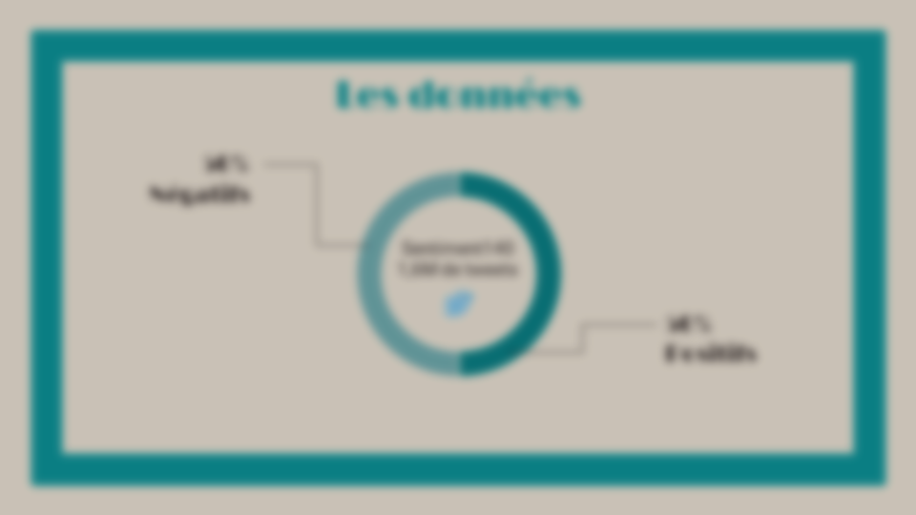



On m’a servi de la nourriture pour chien… Merci l’équipage 😊 !!
Notes:
Le jeu de données peut contenir des erreurs à cause de sa méthode de classification. Ceux qui ont conçu ce document sont partis du principe que si le tweet contenait des émojis positifs alors le commentaire est forcément positif et vice versa avec les commentaires contenant des émojis négatifs. Nous ne sommes pas à l’abri de commentaire ironique. Par exemple une personne qui n’a pas aimé la nourriture servie à bord pourrait très bien dire *clic* « On m’a servi de la nourriture pour chien… Merci l’équipage !! ». Néanmoins, il est probable que le nombre de tweets ironique restent insignifiants au vu du grand nombre de tweets.

Slide 21
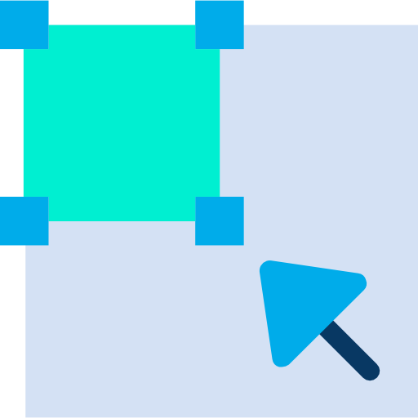


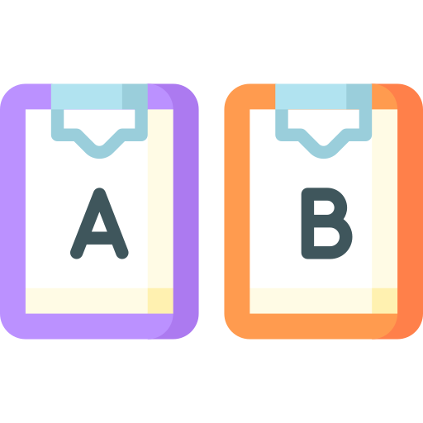
Le traitement
a-z
www
#hashtag
, !?
! a-z 0–9
800/800
Notes:
Avant de jouer avec ces données, nous devons les nettoyer.
Nous avons échantillonné à 1600 commentaires, 800 positifs et 800 négatifs.*clic* afin de réduire les temps de calcul d’expérimentation et de diminuer les frais.
Puis les tweets ont été nettoyé *clic* en mettant tout en minuscule, en retirant les liens, les hashtags, les ponctuations et les caractères non alphanumériques.

Slide 22
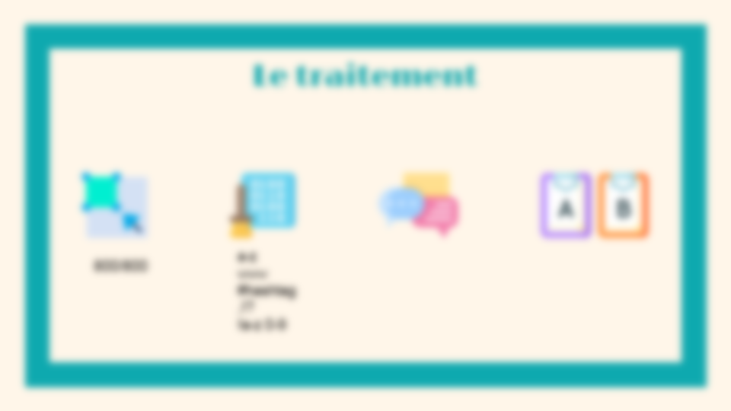
I, The, and, of, me, my, …
Notes:
On veille à ne pas supprimer les stopwords comme *clic* « and, my, I, etc » pour l’analyse des sentiments. Car une phrase négative comme :

Slide 23
I told you that she was not happy
Notes:
« I told you that she was not happy » qui signifie « Je vous ai dit qu’elle n’était pas heureuse » une phrase qui est négative deviendrait :

Slide 24
[“told”, “happy”]
Notes:
: « [“told”, “happy”] », autrement dit « [“dit”, “heureuse »] » qui serait détecté comme un sentiment positif.

Slide 25
Le traitement
800/800
a-z
www
#hashtag
,!?
! a-z 0–9
Stemming
Lemmatisation
Notes:
Ensuite à l’aide d’un outil de traitement du langage, nous appliquons un stemming *clic* dans une copie de notre jeu de donnée et une lemmatisation dans l’autre.

Slide 26
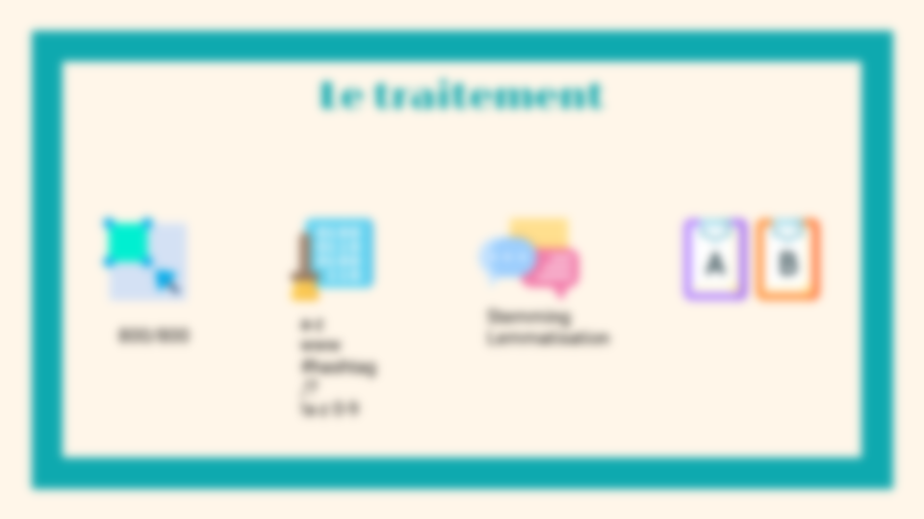
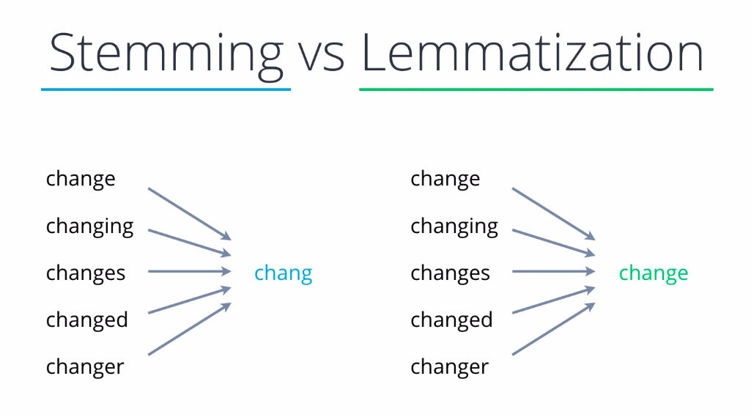
Notes:
Le stemming *clic*, c’est le fait de réduire un mot à sa racine et la lemmatisation *clic* c’est le fait de renvoyer à un mot commun.
Théoriquement, la lemmatisation est un meilleur compromis pour la qualité de notre modèle, car elle permet de conserver plus d’informations, donc une plus grande fiabilité.

Slide 27
Le traitement
800/800
a-z
www
#hashtag
, !?
! a-z 0-9
Stemming
Lemmatisation
80/20
Notes:
Puis nous divisons nos jeux de données de manière équilibrée avec autant de commentaires positif que négatif, 80 % *clic* pour l’entrainement et 20 % pour le test de qualité.

Slide 28

Paré au décollage
Notes:
Les données sont enfin traitées et tout est prêt. Nous pouvons commencer à évaluer les différents services cloud.

Slide 29
Azure cognitive service
Notes:
Pour rappel, Cognitive Service permet de profiter d’un service de machine learning prêt à l’emploi.

Slide 30
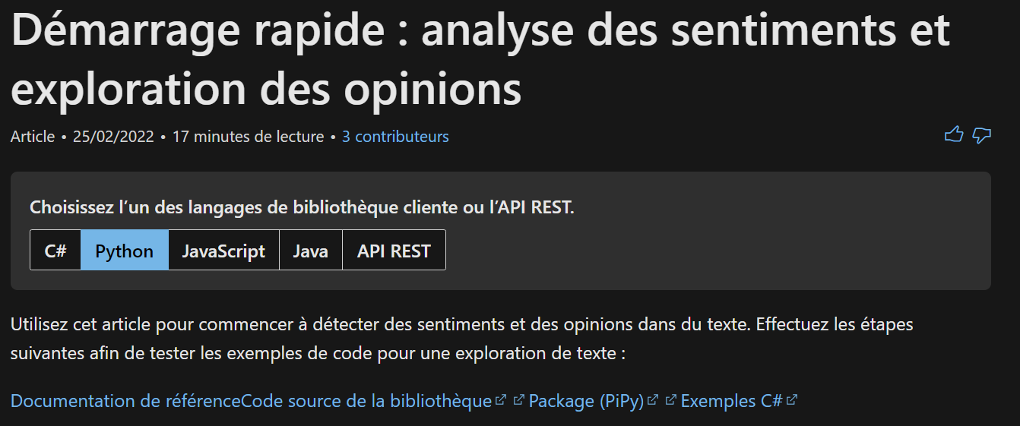
Azure cognitive service
Notes:
L’utilisation est très rapide, sans compter l’incroyable documentation de Microsoft qui fournit une banque de codes prêts à l’emploi. L’ergonomie est très orientée vers la productivité, ce qui nous permet d’obtenir un produit qualitatif utilisable en un temps record.
Concrètement ça s’utilise comme ceci :

Slide 31
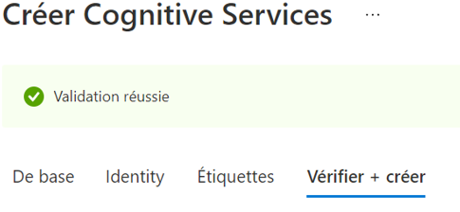
Azure cognitive service
Notes:
Une fois connecté sur la plateforme Azure, il suffit de créer le service Cognitive

Slide 32
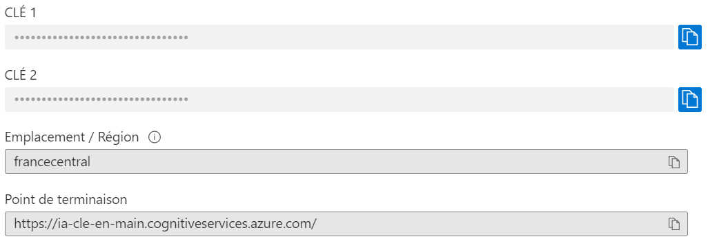
Azure cognitive service
Notes:
Et c’est tout ! Il ne reste plus qu’à récupérer les identifiants de connexions que l’on va sécuriser dans un fichier privé et tester le produit avec nos données de tests.

Slide 33
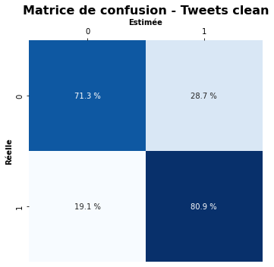
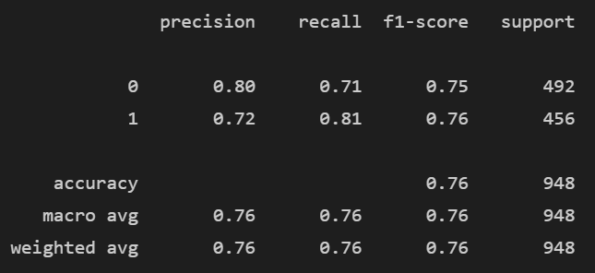
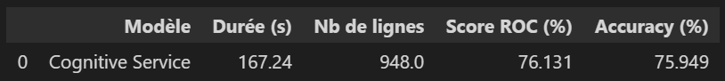
Résultat
Notes:
Après avoir pris soin de retirer les scores neutres, nous obtenons un score ROC de 76 % *clic*, comme nous n’avons pas de main mise sur les paramètres, ce score est trop bas par rapport à nos exigences.

Slide 34
Résultat
Notes:
D’autant plus que la durée d’exécution semble élevée donc il faudra faire attention à la fréquence d’apparition de nouveaux messages dans les réseaux sociaux. Si le débit est trop élevé, cela risque de retarder des alertes. Il est important d’être réactif face aux bad buzz.

Slide 35
Résultat
Notes:
La précision est de 80 % donc 20 % de chance qu’un bad buzz ne soit pas détecté

Slide 36
Résultat
1 000 tweets = 0,88 €
Notes:
Enfin le cout pour 1000 requêtes est de 88 centimes. C’est une excellente solution d’appoint le temps d’obtenir une solution plus performante.
Passons au service suivant.

Slide 37
Azure ML Studio
Notes:
Machine Learning Studio qui est le service no-code d’Azure. À première vue cette solution peut sembler idéale, car nous pouvons personnaliser chaque bloc avec des paramètres précis sans avoir à veiller à la maintenance du code. Regardons ce que ce service vaut :

Slide 38
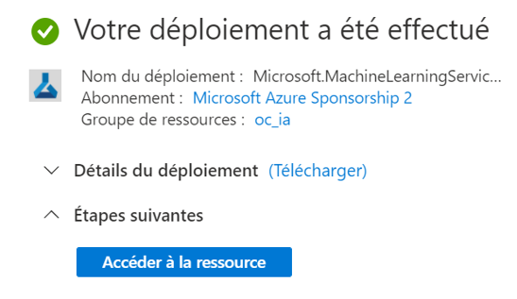
Azure ML Studio
Notes:
Encore une fois, Microsoft a su simplifier le process, avec une documentation riche. Il suffit d’installer le service Machine Learning en quelques clics

Slide 39
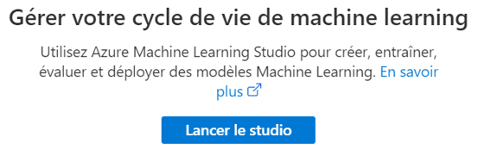
Azure ML Studio
Notes:
Puis de démarrer le studio

Slide 40
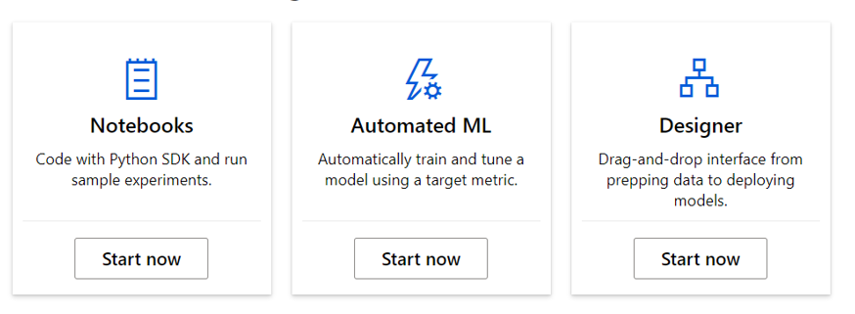
Azure ML Studio
Notes:
Et sélectionner le designer

Slide 41
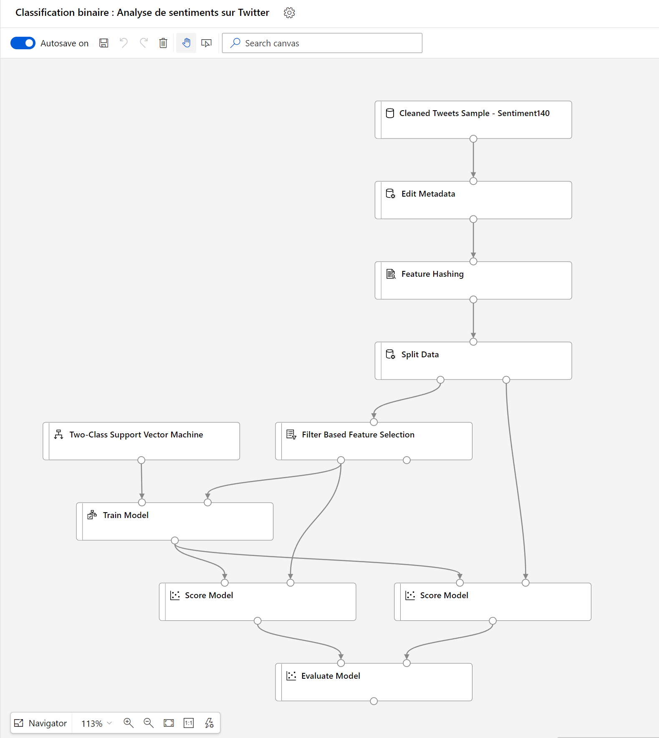
Azure ML Studio
Notes:
À ce moment il suffit de sélectionner des blocs et les assembler. Pour une personne familière avec l’IA, la simplicité d’utilisation est insolente. C’est un peu comme griffonner des étapes sur un papier avant de coder sauf qu’ici ça fonctionne sans coder.

Slide 42
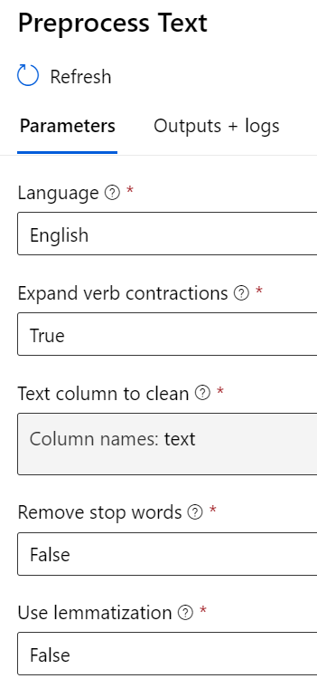
Azure ML Studio
Notes:
Par exemple, pour nettoyer du texte, il suffit de glisser le bloc de nettoyage et de choisir les actions que l’on souhaite. Le gain de temps par rapport au développement est juste incomparable, le paramétrage se fait à la vitesse de la lecture.
Mais Microsoft va beaucoup plus loin pour être encore plus productif et fournir un résultat de qualité !

Slide 43
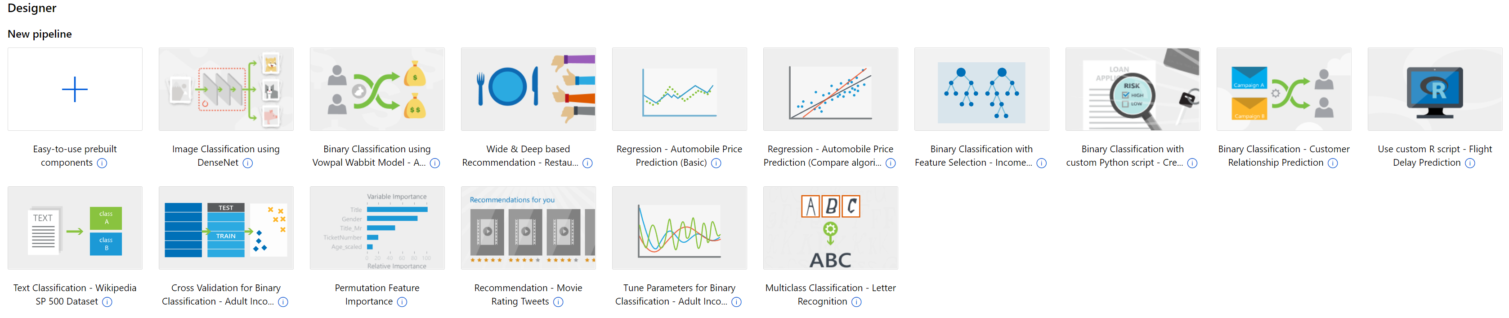
Azure ML Studio
Notes:
Le designer fourni une bibliothèque de cas commun prêt à l’emploi, donc si nous reprenons le modèle de classification de texte *clic* puis que nous remplaçons simplement le dataset de l’exemple par nos données d’entrainement et que nous le testons avec nos données de tests.

Slide 44
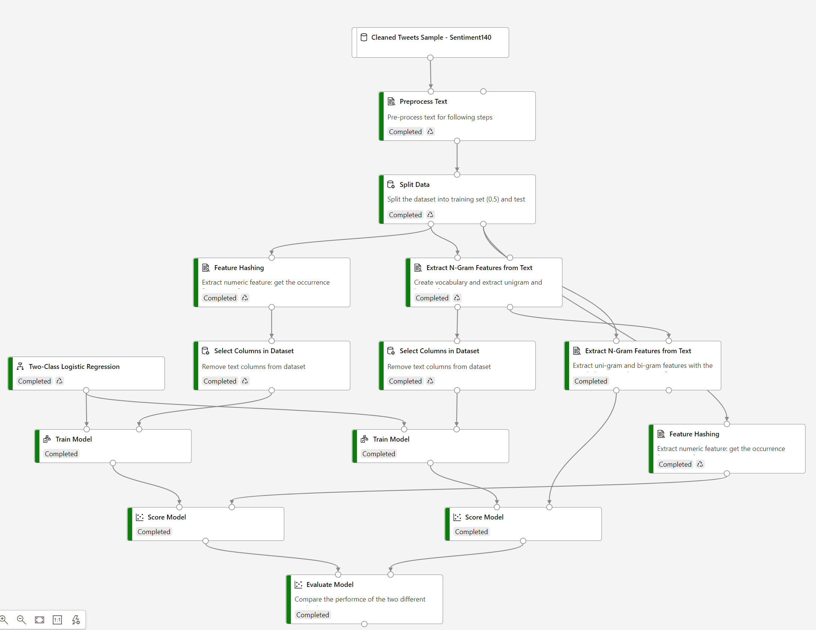
Azure ML Studio
Notes:
Nous avons un modèle opérationnel en seulement quelques secondes. Encore plus insolite…

Slide 45
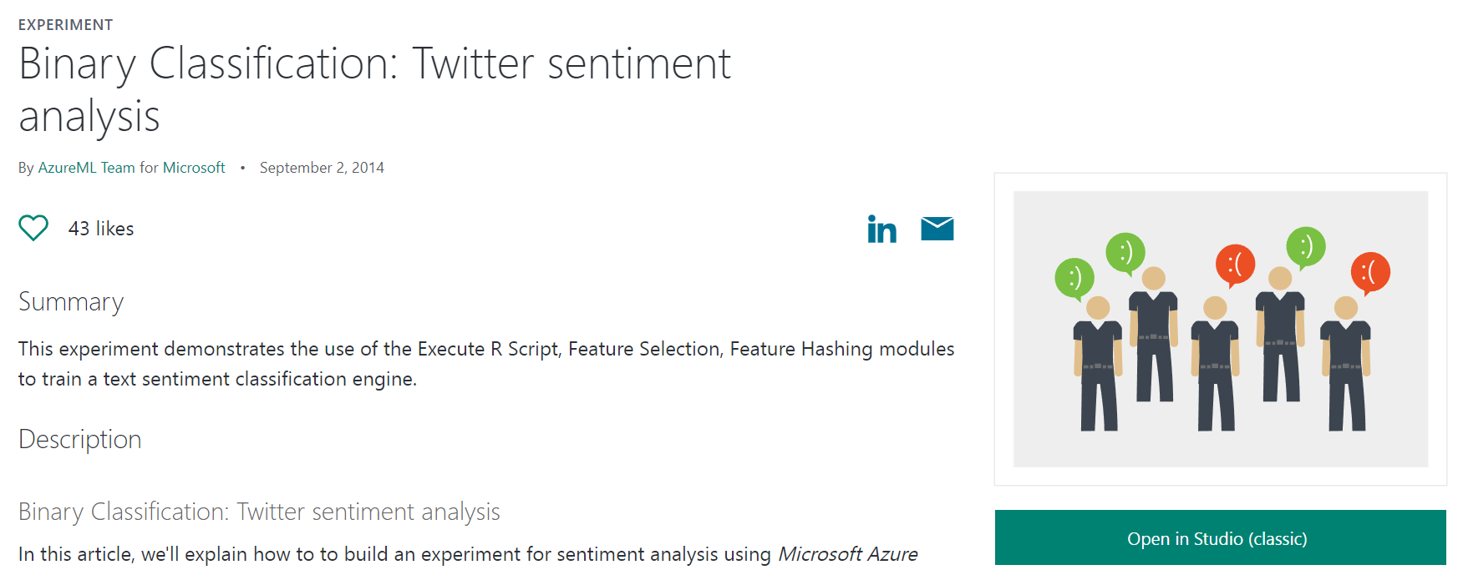
Azure ML Studio
Notes:
Dans sa version classique, Microsoft propose directement un outil d’analyse de sentiment de tweets. Autant dire que la réponse au besoin est instantanée.
Bien que ce soit magnifique, que vaut ce service en termes de résultat ?

Slide 46
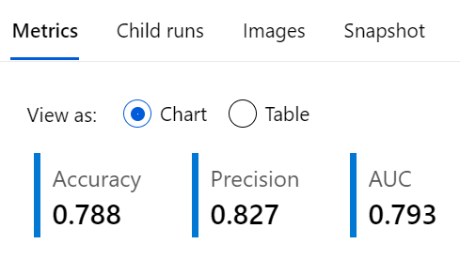
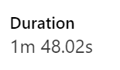
Résultat
Notes:
Les résultats sont bien meilleurs, nous gagnons 4 % d’efficacité et 2 % pour la précision avec cette méthode. Son déploiement sur le cloud est très rapide, encore une fois Microsoft facilite les manipulations et fournit une documentation étape par étape. Cela ressemble à ça :

Slide 47
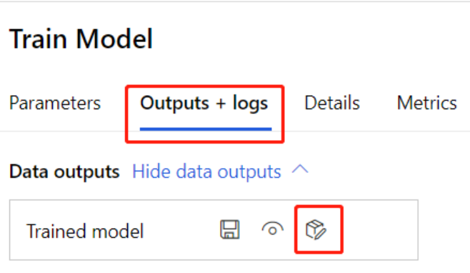
Déploiement
Notes:
On enregistre son modèle qui permet de classifier les tweets

Slide 48
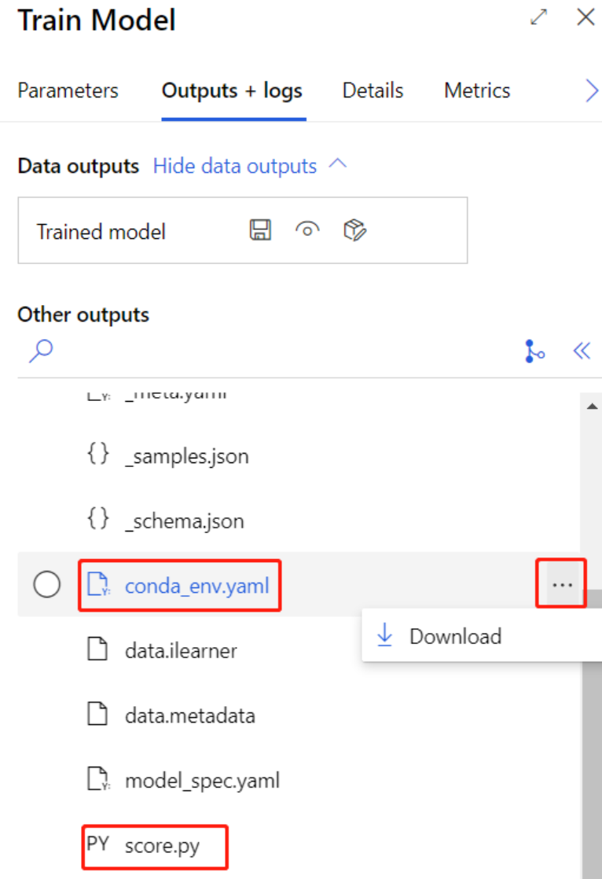
Déploiement
Notes:
On récupère les codes générés

Slide 49
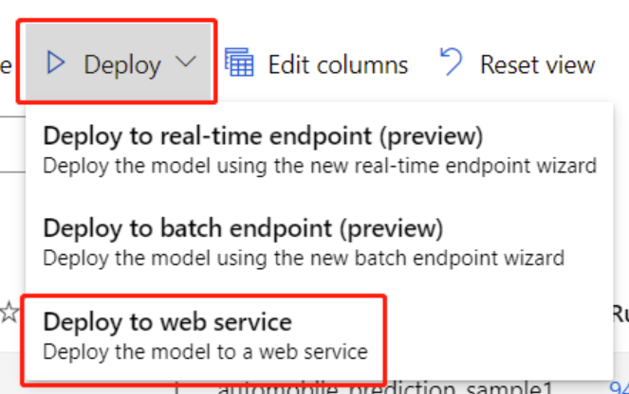
Déploiement
Notes:
Et on déploie sur le web ! Voilà ensuite nous pouvons l’utiliser de la même manière que la solution clé en main que nous avons vue précédemment en prenant soin de sécuriser la communication et en limitant les accès.
Le tarif se fait à l’heure et dépend de la puissance de la machine.

Slide 50


Conclusion
Freelance = ~70 €/h
Déploiement = ~0,11 €/h
Notes:
Donc pour résumer, les résultats sont meilleurs, mais la mise en place nécessite des connaissances théoriques de l’IA. Donc si nous devions chiffrer la prestation, le prix de main-d’œuvre d’un ingénieur IA en freelance est facturé en moyenne à 500 €/j soit environ 70 €/h *clic*.
Et le déploiement vaut environ *clic* 11 centimes de l’heure. La détermination de la rentabilité se fait par rapport à l’estimation du volume d’analyse de tweets. Plus le volume est élevé, plus cette solution devient rentable par rapport à la solution clé en main.
Pour augmenter le score, nous aurions besoin de plus de mains mises dans le paramétrage de l’IA que seule la programmation peut nous offrir actuellement. Donc nous allons passer à la méthode manuelle voir ce que cela donne.

Slide 51


Modèle avancé
Notes:
Pour des raisons économiques, nous allons travailler en local en utilisant la puissance de calcul du service Google Colab pour déployer ensuite sur Azure.
___
https://research.google.com/colaboratory/local-runtimes.html?hl=fr

Slide 52

Modèle avancé
Notes:
Ici nous allons utiliser une méthode avancée de l’IA appelée le Deeplearning on nous construirons des réseaux de neurones pour répondre à notre problème avec encore plus d’efficacité

Slide 53

Modèle avancé
Notes:
Nous travaillerons avec un outil appelé Tensorflow qui est orienté productivité. Cet outil est donc conçu pour répondre à des besoins d’entreprises rapidement et efficacement.
Avant de passer à la réalisation de modèles, nous devons préparer les données en amont.

Slide 54
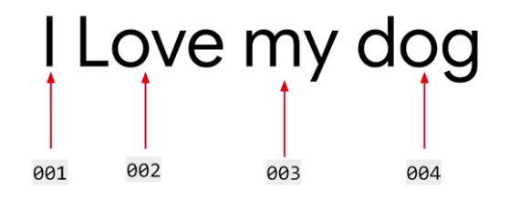
Tokenization
Notes:
Nous tokenisons le texte qui est pour faire simple un moyen de transformer des mots en chiffres. Cependant nous faisons bien attention à bien séparer les données de test et d’entrainement pour éviter les fuites de données et éviter des problèmes techniques comme le surapprentissage.

Slide 55
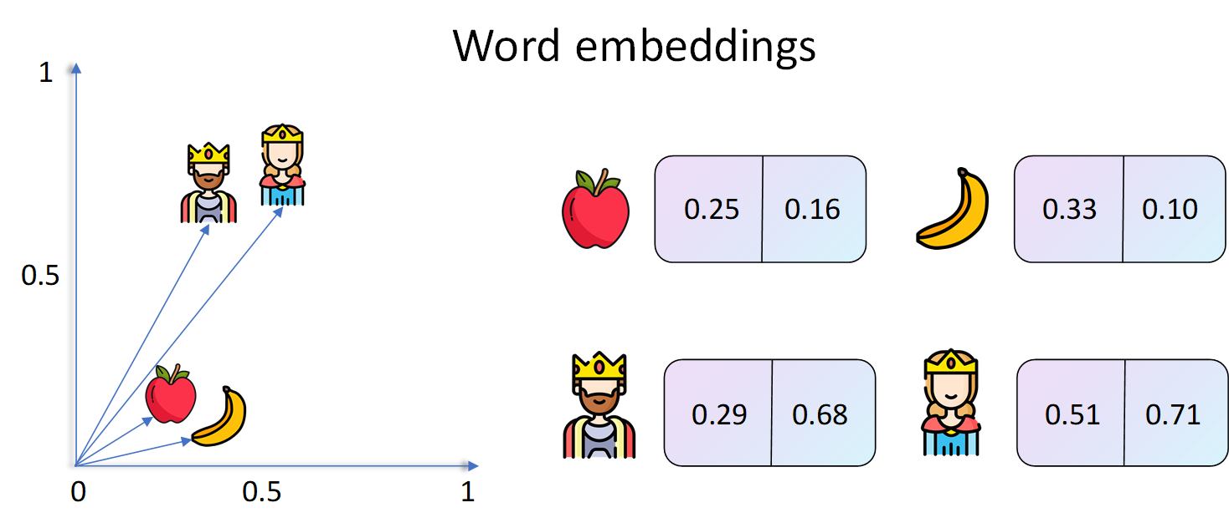
Word embedding
Notes:
Nous préparons ensuite 2 méthodes de plongements de mot. Le plongement de mot c’est une méthode qui permet de rapprocher les mots similaires entre eux. Cela permet d’améliorer la vitesse de calcule.

Slide 56

Word embedding
GloVe
Word2Vec
Notes:
Pour la méthode de plongement de mots nous allons utiliser les 2 plus populaires reconnu efficace dans l’analyse de sentiments qui sont GloVe *clic* avec un modèle préentrainé spécifiquement pour twitter et Word2Vec *clic*.
Même si l’objectif de ces 2 méthodes reste identique, le fonctionnement est bien sûr différent. Disons que Word2Vec utilise une technologie de réseau de neurones pour trouver des similarités tandis que GloVe se concentre sur les cooccurrences de mots.

Slide 57

Baseline
RNN
Notes:
Pour évaluer la performance de notre produit, nous allons construire un réseau de neurones de référence appelé Réseau de neurones récurrents abrégé en RNN. Mais qu’est-ce qu’un réseau de neurones ?

Slide 58
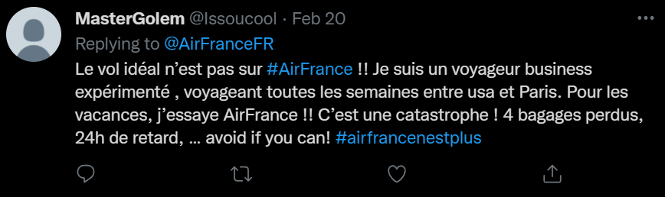
Réseau de neurones
Apprends la représentation
(motifs/caractéristiques/poids)
[[76, 78, 13],
[21, 10, 90],
[200, 22, 23],
…,
[0,113, 0,999, 0,001],
[0,076, 0,094, 0,974],
…,
Sorties
Entrées
Encodage numérique
Résultats de la représentation
Notes:
C’est un système qui va imiter le fonctionnement de notre cerveau. Alors comment ça fonctionne ? Nous commençons par lui donner un tweet *clic*, avant d’être utilisées par un réseau neuronal, les données doivent être transformées en chiffres *clic* puis nous choisissons un réseau de neurones approprié pour notre besoin *clic* qui répond *clic dans sa langue puis est traduit *clic* de sorte que nous puissions comprendre.

Slide 59
Anatomie des réseaux neuronaux
Couches d’entrées
2 neurones/unités
Couches de sorties
1 neurone/unités
Couches cachées
3 neurones/unités
Notes:
Disséquons brièvement le fonctionnement d’un réseau de neurones. Elle est constituée de couches.
La première *clic* sert à y faire entrer nos données
La deuxième *clic* apprend à partir des données
La troisième *clic* nous sort la réponse de son apprentissage

Slide 60
Baseline
RNN
Notes:
Donc revenons à notre modèle de comparaison appelé RNN

Slide 61
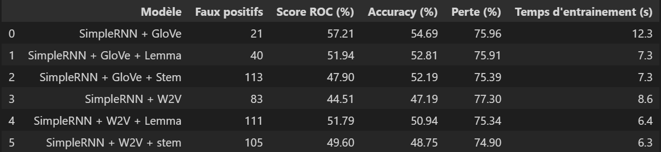
Baseline
Notes:
Nous avons testé différentes combinaisons de tests pour comparer

Slide 62
Baseline
Notes:
L’efficacité tourne autour des 50 %, c’est normal pour un modèle d’essai. Sans trop partir dans le technique ce modèle à un problème de la disparition du gradient c’est un terme pour dire qu’à partir d’un moment les neurones n’arrivent plus à apprendre. Pour éviter cela, il y a le LSTM.

Slide 63
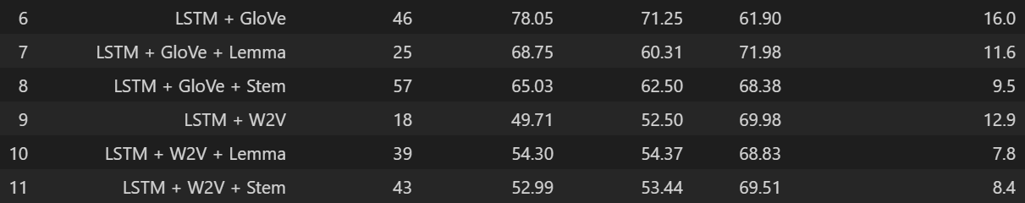
LSTM
Notes:
L’AUC monte plus haut cette fois-ci avec 78 % pour le LSTM+Glove.

Slide 64
LSTM
Notes:
Mais un temps de calcul plus long. Le Word2Vec permet un temps de calcul plus rapide, mais une moins bonne efficacité.
Le LSTM est une méthode assez ancienne, que ce passe-t-il si nous passons avec une approche plus récente ?

Slide 65
Bert
Notes:
Bert est un modèle inventé par Google qui est capable de mieux comprendre le contexte. Avec le même jeu de données, il nous a été possible d’atteindre 82 % d’efficacité.

Slide 66
Bert
Notes:
Avec cependant un temps de calcul de 35 secondes dû à sa complexité.

Slide 67

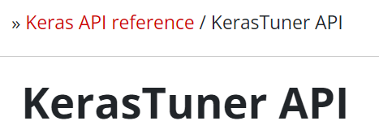
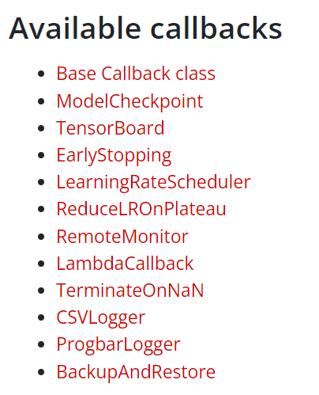
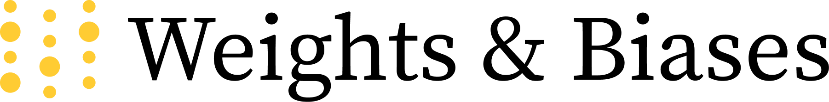
Améliorations
Notes:
Tensorflow fournit une batterie d’outils pour améliorer notre modèle comme *clic* KerasTuner ou des callbacks *clic* très pratiques pour économiser du calcul comme le EarlyStopping. Mais encore le tensorboard *clic* pour comprendre son modèle, il est même possible d’utiliser des services externes pour débugger son modèle *clic* avec Weights & Biases.

Slide 68
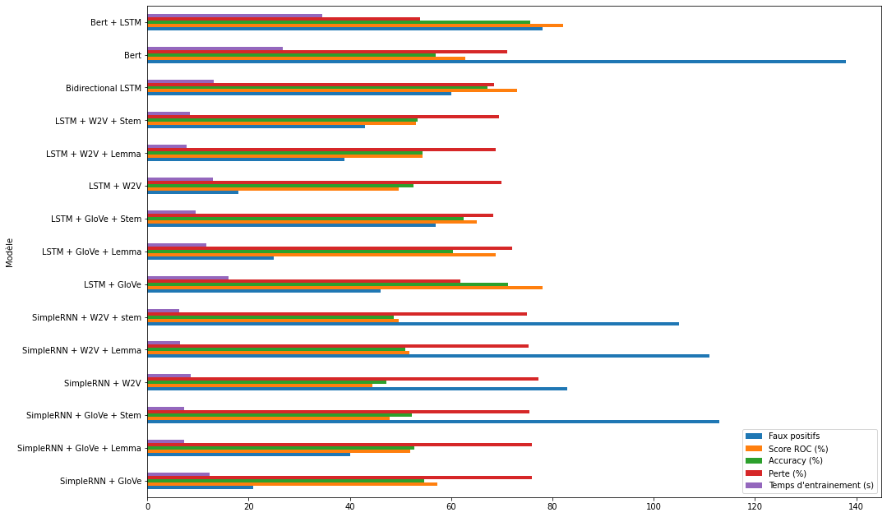
Le récap
Notes:
Globalement, LSTM + Glove est le meilleur compromis temps/efficacité même si le meilleur reste BERT+LSTM.

Slide 69
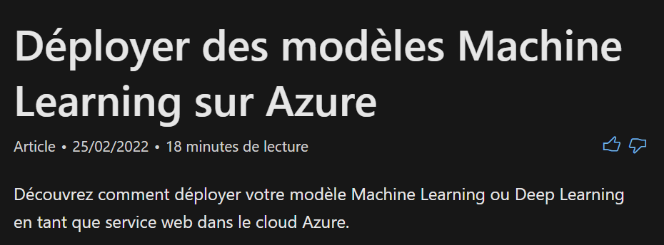
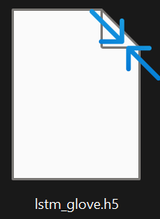
Déploiement
Déploiement = ~0,11 €/h
Notes:
Nous pouvons désormais déployer notre modèle sur le cloud aisément en suivant simplement étape par étape la documentation de Microsoft de manière sécurisée.

Slide 70
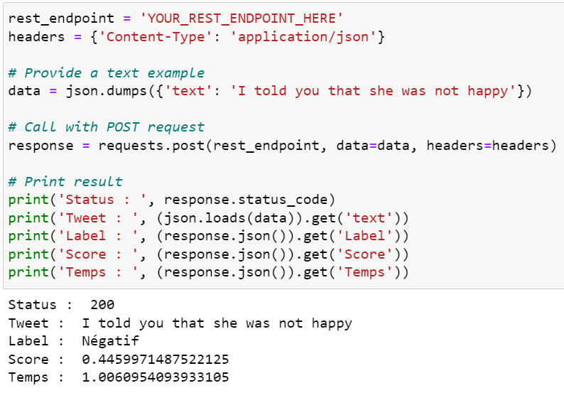
Déploiement
Notes:
Une fois déployée, la communication avec l’IA est similaire à la méthode de communication avec l’API.

Slide 71
04
La conclusion
Notes:
Azure propose des outils très puissant même si l’on tend vers le no-code, la méthode manuelle reste la meilleure.

Slide 72
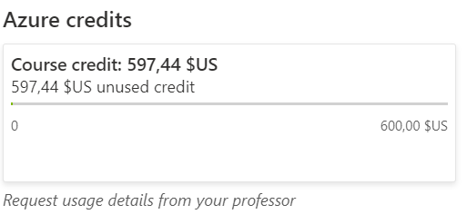
Budget du test
2,56$
Notes:
L’objectif de ne pas dépasser un budget de 75 dollars a été tenu de loin avec une dépense de 2,56 dollars. Cela a été possible grâce au soin scrupuleux apporté aux démarches.

Slide 73
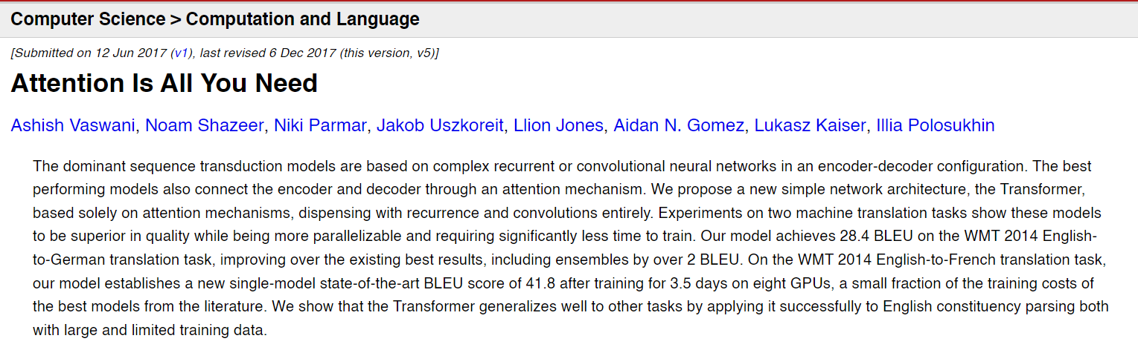
Axe d’amélioration
Notes:
Les résultats peuvent être améliorés en entrainant notre IA avec plus de données et en utilisant des modèles plus récents.
Par exemple le modèle Attention est considéré comme une bien meilleure alternative à LSTM

Slide 74
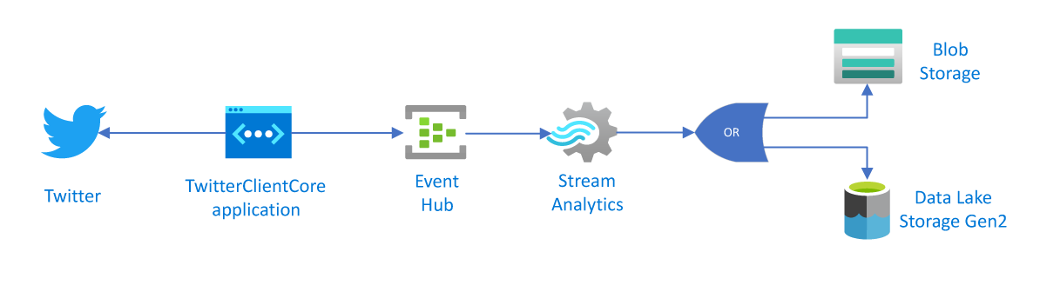
Axe d’amélioration
Notes:
Le système de détection peut être à l’avenir amélioré avec le service stream d’azure afin d’analyser plus efficacement les réseaux en temps réel.

Slide 75
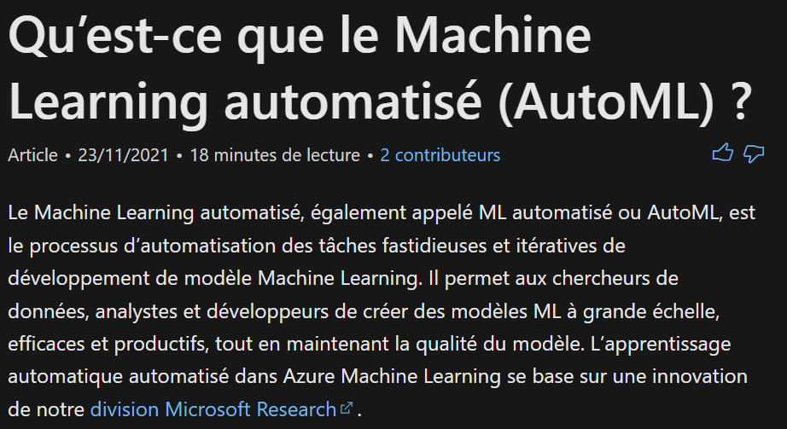
Mention spéciale
Notes:
Nous aurions pû aussi utilisé le service de machine Learning automatisé de Microsoft qui cherche les meilleurs paramètres automatiquement

Slide 76
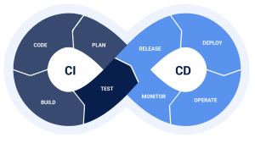
Mot de la fin
Notes:
Grâce aux divers services d’azure il nous est possible de fournir un produit en amélioration continue à Air Paradis avec un budget progressif tout en visant à travers le temps un score toujours de plus en plus haut.

Slide 77

Merci
Avez-vous des questions ?
Notes:
Merci d’avoir pris le temps d’écouter et de même, je suis à l’écoute si vous avec des questions, des commentaires ou des conseils d’améliorations.

